Slide 1

О реализации норм Федерального закона от 28.12.2025 № 506-ФЗ «О внесении изменений в Кодекс Российской Федерации об административных правонарушениях» и особенностях казначейского сопровождения целевых средств в 2026 году
Начальник отдела казначейского сопровождения Управления
Федерального казначейства по Самарской области
Александрова Анастасия Евгеньевна
Samara.roskazna.gov.ru
г. Самара, январь 2026 года

Slide 2
Казначейское сопровождение целевых средств в 2026 году
30.12.2025 последний день представления в территориальный орган Федерального казначейства:
- распоряжений о совершении казначейских платежей и документов, необходимых для осуществления кассовых выплат с лицевых счетов участников казначейского сопровождения по государственным (муниципальным) контрактам, договорам (соглашениям), контрактам (договорам), условиями которых предусмотрено применение казначейского обеспечения обязательств и формирования территориальными органами Федерального казначейства Заявления об исполнении Казначейского обеспечения обязательств на основании указанных распоряжений;
- распоряжений и иных документов, для осуществления перечислений с лицевых счетов для учета операций участников казначейского сопровождения и получателей средств из бюджета, федеральных бюджетных и федеральных автономных учреждений.
Часть 2 Статьи 5 Федерального закона от 28.11.2025 N 426-ФЗ "О федеральном бюджете на 2026 год и на плановый период 2027 и 2028 годов"
авансовые платежи по контрактам (договорам) о поставке товаров, выполнении работ, оказании услуг, заключаемым на сумму 10 000,0 тыс. рублей и более федеральными бюджетными и автономными учреждениями, лицевые счета которым открыты в территориальных органах Федерального казначейства, источником финансового обеспечения которых являются субсидии, предоставляемые в соответствии с абзацами первым и вторым пункта 1 статьи 78.1 и статьей 78.2 Бюджетного кодекса Российской Федерации

Slide 3
Казначейское сопровождение целевых средств в 2026 году
Часть 3 Статьи 5 Федерального закона от 28.11.2025 N 426-ФЗ "О федеральном бюджете на 2026 год и на плановый период 2027 и 2028 годов"
Расчеты по государственным (муниципальным) контрактам о поставке товаров, выполнении работ, оказании услуг, заключаемым на сумму 100 000,0 тыс. рублей и более для обеспечения государственных нужд субъекта Российской Федерации (муниципальных нужд);
Расчеты по контрактам (договорам) о поставке товаров, выполнении работ, оказании услуг, заключаемым на сумму 10 000,0 тыс. рублей и более бюджетными и автономными учреждениями субъекта Российской Федерации (муниципальными бюджетными и автономными учреждениями)
дРасчеты по контрактам (договорам) о поставке товаров, выполнении работ, оказании услуг, заключаемым на сумму более 3000,0 тыс. рублей исполнителями и соисполнителями в рамках исполнения указанных государственных (муниципальных) контрактов (контрактов, договоров (соглашений) о предоставлении субсидий (бюджетных инвестиций), концессионных соглашений.

Slide 4
Федеральный закон от 28 декабря 2025 г. № 506-ФЗ
«О внесении изменений в Кодекс Российской Федерации об административных правонарушениях»
Статья 15.37.1 «Несоблюдение требований о ведении раздельного учета результатов финансово-хозяйственной деятельности при исполнении государственного (муниципального) контракта, договора (соглашения), контракта (договора), средства для исполнения обязательств по которым подлежат казначейскому сопровождению»
штраф для должностных лиц составит от 10 тыс. до 50 тыс. руб., для ИП и организаций - от 1 до 5 процентов цены контракта (договора, соглашения), но не более 200 тыс. и 500 тыс. руб. соответственно.
2. Статья 15.49. «Нарушение срока утверждения сведений об операциях со средствами, подлежащими казначейскому сопровождению»
штраф для должностных лиц - от 10 тыс. до 50 тыс. руб., для организаций - от 1 до 5 процентов цены контракта (договора, соглашения), но не более 200 тыс. руб.

Slide 5
Федеральный закон от 28 декабря 2025 г. № 506-ФЗ
«О внесении изменений в Кодекс Российской Федерации об административных правонарушениях»
3. Статья 23.7. «Федеральный орган исполнительной власти, осуществляющий казначейское сопровождение» (далее – ФОИВ)
ФОИВ, рассматривает дела об административных правонарушениях, предусмотренных статьями 15.37. и 15.49;
от имени ФОИВ, рассматривают дела об административных правонарушениях:
руководитель ФОИВ, его заместители;
руководитель структурного подразделения ФОИВ;
руководители ТОФК ФОИВ, их заместители.
4. Статья 23.27. «Финансовые органы субъектов Российской Федерации, осуществляющие казначейское сопровождение» (далее – ФО)
ФО, рассматривают дела об административных правонарушениях, предусмотренных статьей 15.49;
от имени ФО, рассматривают дела об административных правонарушениях руководители ФО, их заместители.

Slide 6
КоАП (статья 15.49) Технические возможности в ГИИС «Электронный бюджет»
В компоненте казначейского сопровождения Подсистемы управления расходами ГИИС «Электронный бюджет» с 26.01.2026 реализовано
Автоматическое формирование документа «Уведомление о нарушении срока утверждения Сведений заказчиком» на 12 рабочий день (день поступления +10 рабочих дней)

Slide 7
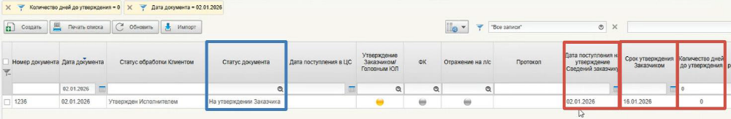
КоАП (статья 15.49) Технические возможности в ГИИС «Электронный бюджет»
Отображение документа «Сведения об операциях с ЦС» в статусе «На утверждении «Заказчика»
Перейти в главное меню, выбрать «Казначейское сопровождение – Предоставление и обработка сведений об операциях с целевыми средствами» - «Сведения об операциях с ЦС» – «Все документы»
Условия отбора:
Статус «На утверждении Заказчика»
Со дня поступления документа «Сведения об операциях с ЦС» на утверждение заказчику прошло 12 рабочих дней, включая день поступления (Количество дней до утверждения равно 0)

Slide 8
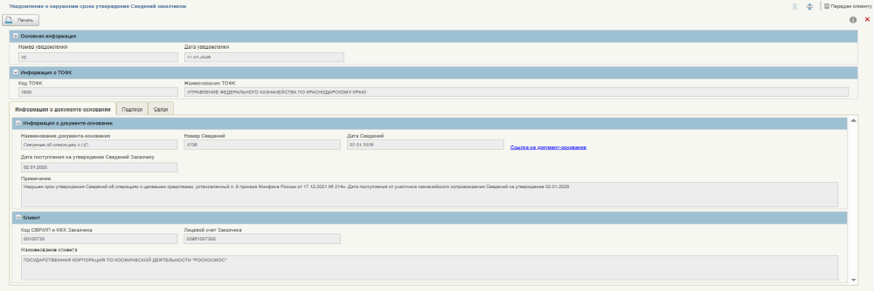
КоАП (статья 15.49) Технические возможности в ГИИС «Электронный бюджет»
Отображение документа «Уведомление о нарушении срока утверждения Сведений заказчиком»
Перейти в главное меню, выбрать «Казначейское сопровождение – Предоставление и обработка сведений об операциях с целевыми средствами» - «Уведомление о нарушении срока утверждения Сведений заказчиком» – «Все документы»
Условия отбора:
Со дня поступления документа «Сведения об операциях с ЦС» на утверждение заказчику прошло 12 рабочих дней, включая день поступления (Количество дней до утверждения равно 0)
В системе имеется документ «Уведомление о нарушении срока утверждения Сведений заказчиком», у которого «Номер документа-основания» равен номеру документа «Сведения об операциях с ЦС», на которой сформировано Уведомление

Slide 9
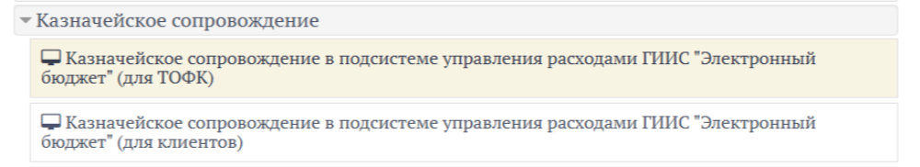
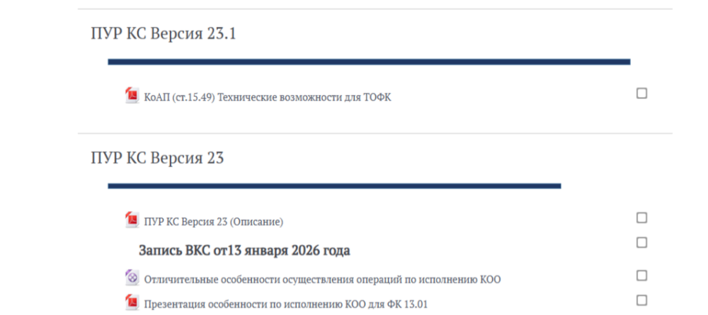
https://peo.roskazna.ru/
«Электронный бюджет –Казначейское сопровождение- Казначейское сопровождение в подсистеме управления расходами ГИИС «Электронный бюджет» (для клиентов)

Slide 10
Спасибо за внимание !
Samara.roskazna.gov.ru
г. Самара, апрель 2025

